Slide 1
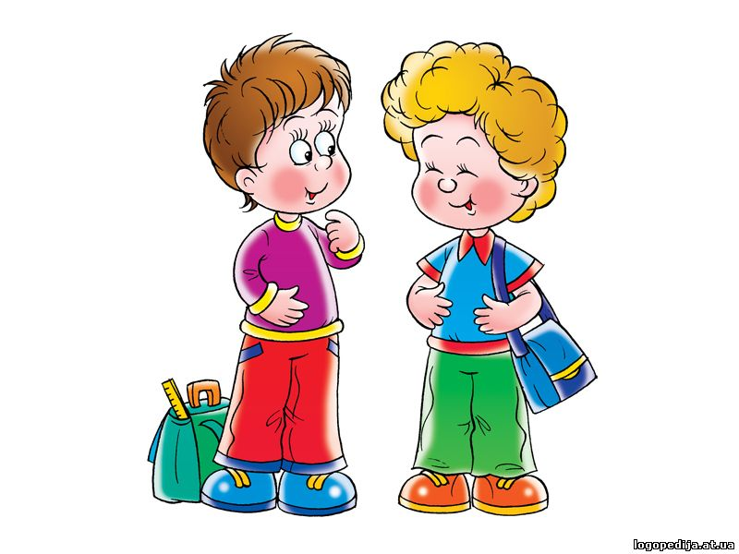
Окружающий мир
2 класс
Тема: В школе
Учитель: Киселева С.А.

Slide 2

Цель:
Повторение и закрепление правил вежливости при общении со сверстниками и взрослыми, использование основных форм приветствия, просьбы и т.д., вежливо говорить по телефону; знакомство с понятием «культура поведения».

Slide 3

Изучение нового материала
Просмотрите новый материал с помощью видео Окружающий мир 2 класс ч.2, тема урока "В школе", с.48-51, Школа России.,перейдя по ссылке:
https://www.youtube.com/watch?v=X1wmxwUNwqM

Slide 4

Задание №1.
Прочитайте учебник с. 48 – 53, ответьте на вопросы.

Slide 5
Задание №2.
Запишите в рабочую тетрадь короткие ответы на вопросы (только ответы):
1.Какие слова произносят при встрече и прощании?
2.Что ты сделаешь с фантиком, когда съешь конфету?
3.Можно ли назвать вежливым того, кто обижает животных?
4.Почему по-настоящему вежливый человек никогда не будет лгать, хвастаться, обижать своих друзей?

Slide 6
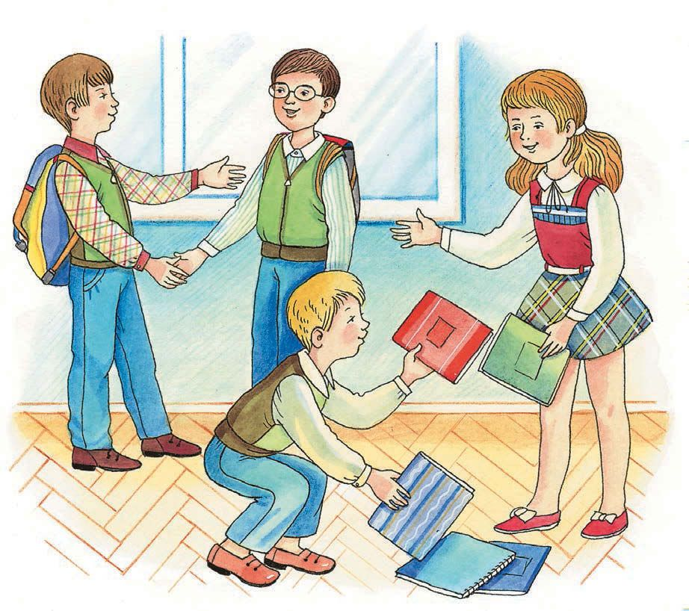
Задание №3 (ПО ЖЕЛАНИЮ)
Составьте памятку «Правила вежливого общения».

Slide 7

Задание для контроля
Нарисовать свой условный знак с правилом поведения в школе.

Slide 8

Домашнее задание
Прочитайте рассказ на с.54

Slide 9
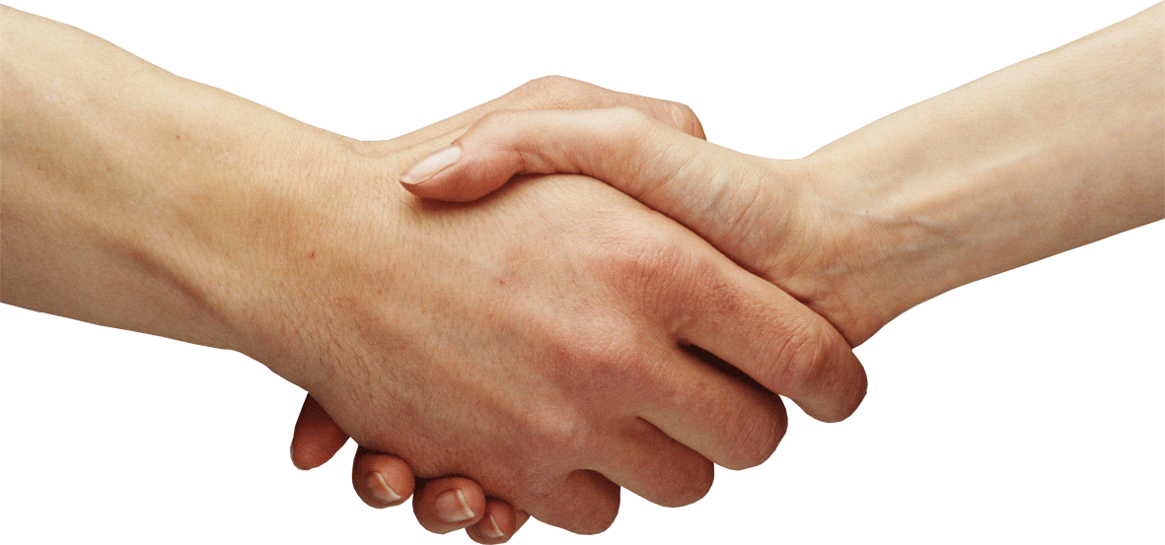
Спасибо за внимание!

